Slide 1
第八章
图像压缩和水印
国外电子与通信教材系列
数字图像处理（第四版）

Slide 2
01
基础

Slide 3


编码冗余
假设我们用区间[0,L- 1]内的一个离散随机变量rk来表示一幅M×N 图像的灰度，且每个rk出现的概率为pr(rk ) 。与3.3节中一样，有
式中，L 是灰度值的数量，nk是第k级灰度在图像中出现的次数。若用于表示每个rk值的比特数为 l(rk), 则表示每个像素所需的平均比特数为

Slide 4
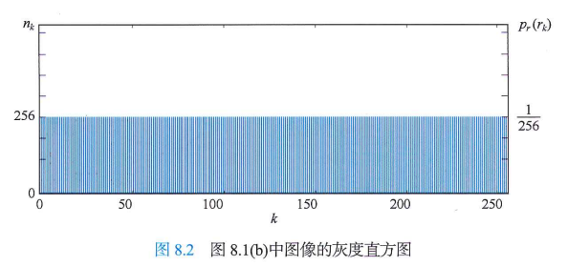
空间冗余和时间冗余
考虑图8.1(b)中由计算机生成的一组恒定灰度线。在对应的二维灰度阵列中：
1. 所有256种灰度都是等可能出现的。如图8.2所示，图像的直方图是均匀的。
2. 因为每条线的灰度是随机选择的，因此在垂直方向上每条线的像素彼此无关。
3. 因为每条线上的像素是相同的，因此在水平方向上它们是最大相关的(彼此完全依赖)。

Slide 5
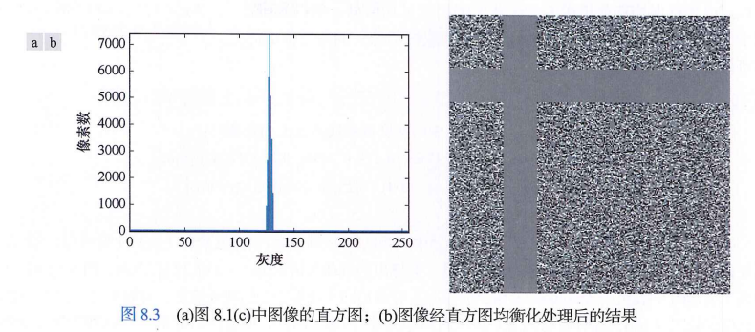
无关信息
图8.3(a)显示了图8.1(c)中的图像的直方图。注意，实际出现了一些灰度值(从125到131)。人的视觉系统会平均这些灰度值，并只感知这个平均值，而忽略这种情况下的小灰度变化。图8.3(b)是对图8.1(c)中的图像进行直方图均衡化处理后的结果，结果中的灰度变化很明显，并且显示了两个先前 不可检测的恒定灰度区域： 一个垂直区域和一个水平区域。

Slide 6

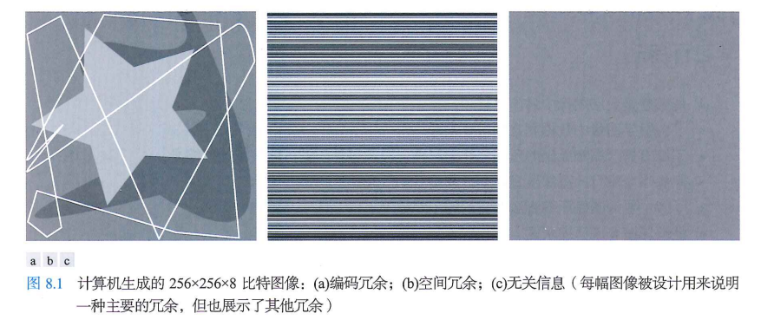
度量图像信息
山农第一定理
回顾可知，例8.1中的变长编码能够只用1.81 比特/像素来表示图8.1(a)中图像的灰度。为了用一般的方法来证明它， 山农使用单个码字(而不是每个信源符号一个码字)研究了n 个连续信源符号的代表组合，证明了

Slide 7
保真度准则
前面提到，删除“无关视觉”信息会损失真实或定量的图像信息。由于出现了信息损失，因此需要一种方法来量化信息的损失。这种评价采用的标准有两个：
(1)客观保真度准则；
(2)主观保真度准则。
当信息损失能够表示为压缩处理的输入和输出的数学函数时，我们称它是以客观保真度准则为基础的。 一个例子是两幅图像之间的均方根误差。

Slide 8
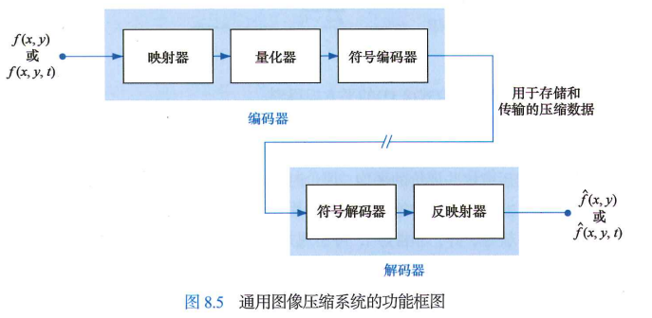
图像压缩模型
1. 编码或压缩过程
图8.5 中的编码器通过一系列的三个独立操作，去除前几节中描述的冗余。
2. 解码或解压缩过程
图8.5 中的解码器只包含两个部分： 一个符号解码器和一个反映射器。

Slide 9
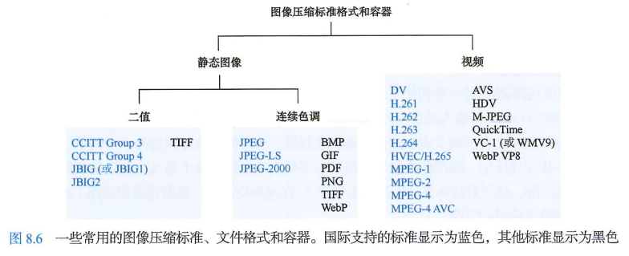
图像格式、存储器(容器)和压缩标准
图8.6列出了今天所用的最重要的图像压缩标准、文件格式和容器，并按处理的图像类型进行了分类。

Slide 10
02
霍夫曼编码

Slide 11
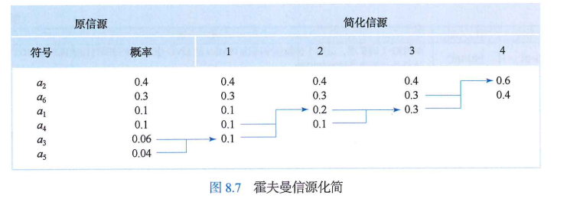
概述
霍夫曼编码过程的第一步是，首先对所考虑符号的概率进行排序，创建一系列简化信源，然后将概率最低的符号合并为一个符号，并在下一次信源化简中替代那些概率最低的符号。图8.7说明了二进制编码的这一处理过程(也可构建K元霍夫曼编码)。

Slide 12
03
Golomb编码

Slide 13

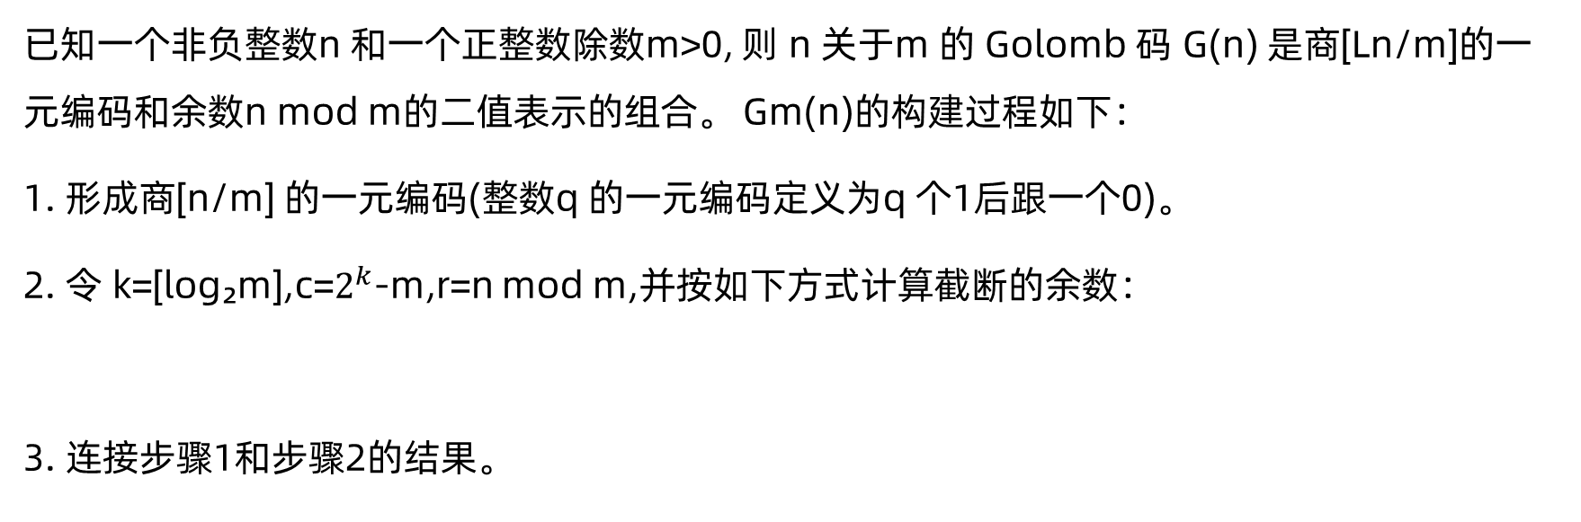
概述
已知一个非负整数n 和一个正整数除数m>0, 则 n 关于m 的 Golomb 码 G(n) 是商[Ln/m]的一元编码和余数n mod m的二值表示的组合。 Gm(n)的构建过程如下：
1. 形成商[n/m] 的一元编码(整数q 的一元编码定义为q 个1后跟一个0)。
2. 令 k=[log₂m],c=$2^{k}$-m,r=n mod m,并按如下方式计算截断的余数：
3. 连接步骤1和步骤2的结果。

Slide 14
04
算术编码

Slide 15
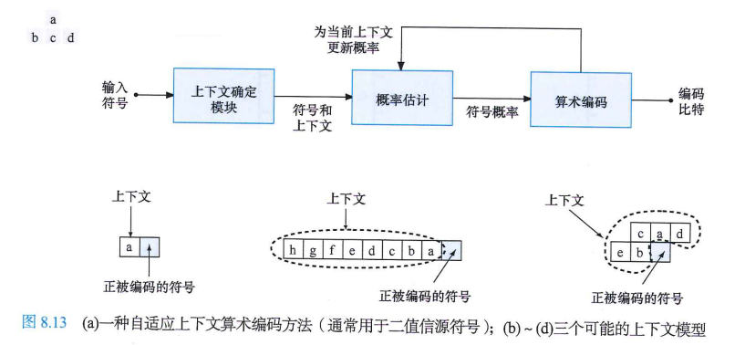
自适应上下文相关概率估计
图8.13(a)给出了二值信源符号自适应上下文相关算术编码包括的步骤。图8.13(b)到(d)显示了3种可被使用的上下文：(1)前一个符号；(2)前一组符号；(3)前一些符号加上前一扫描行上的符号。对于所示的三种情况，概率估计块必须管理21(或2)个、28(或256)个和 25(或32)个上下文及与它们关联的概率。

Slide 16
05
LZW编码

Slide 17
概述
回顾前面关于图像信息度量的一节可知，在第一定理的证明中，山农使用的是信源符号编码序列而不是各个信源符号的思想。 LZW编码的关键特征是，它不需要被编码符号出现的概率的先验知识。
尽管直到最近这种压缩技术仍然受美国专利的保护，但LZW压缩技术已被引入许多主流的图像文件格式中，如GIF、TIFF 和 PDF 等。创建PNG 格式是为了绕过LZW的许可要求。

Slide 18
06
行程编码

Slide 19
一维 CCITT 压缩
在一维CCITT Group 3压缩标准中，图像中的每一行都被编码为一系列变长霍夫曼码字，从左到右扫描该行时，这些码字表示交替出现的白色行程和黑色行程。采用的压缩方法通常称为修正霍夫曼(MH) 编码。码字本身分为两种类型，这个标准将它们分别称为终结码和补偿码。行程长度r 小于等于63时，使用终结码来表示它。对于黑色和白色行程，标准规定了不同的终结码。r>63 时，使用两种码；对商[r/64]×64使用补偿码，请查阅本书的配套网站。
对余数r mod 64使用终结码。补偿码可能取决于也可能不取于被编码的行程的灰度(黑或白)。 [r/64]×64≤1728时，规定分隔黑色行程和x的最大整数。

Slide 20
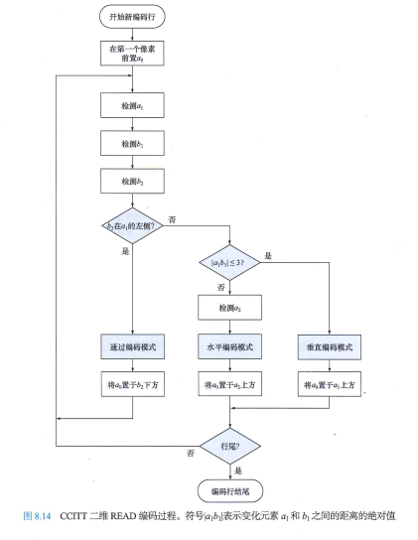
二维CCITT压缩
图8.14说明了单一扫描行的基本二维编码过程。注意，过程的前几步指向几个关键变化元素位置： ao,ai,a₂,b₁ 和b₂ 。标准将变化元素定义为：值不同于同一行上前一个像素的值的像素。

Slide 21
07
基于符号的编码

Slide 22
JBIG2 压缩
1. 文本区域由字符组成，而采用基于符号的编码方法压缩这些字符非常有效。 一般来说，每个符号对应一个字符位图，字符位图是表示一个正文字符的子图像。在符号字典中，所用字体中的每个大写字符和小写字符通常只有一个字符位图(或子图像)。
2.半色调区域类似于文本区域，它们由按照规则网格排列的模式组成。然而，存储在字典中的符号不是字符位图，而是表示灰度的周期模式(如照片)，这些灰度已经过抖动处理，以产生打印用二值灰度级图像。
3.普通区域包含非正文、非半色调信息，如线条和噪声，这种区域要么使用算术编码方法压缩要么使用MMR编码方法压缩。

Slide 23
08
比特平面编码

Slide 24

概述
m 比特单色图像的灰度可以用如下形式的基2多项式表示：
根据这一性质，把图像分解为一组二值图像的一种简单方法是，将这个多项式的m个系数分为m个1比特的比特平面。如3.2节所述，最低有效比特平面是通过收集每个像素的ao比特生成的，而最高有效比特平面则包含am-1比特或系数。 一般来说，令比特平面中的像素值等于原图像中每个像素的合适比特值或多项式系数值，就可构建比特平面。这种分解方法的固有缺点是，较小的灰度变化也会严重影响比特平面的复杂度。

Slide 25
09
块变换编码

Slide 26
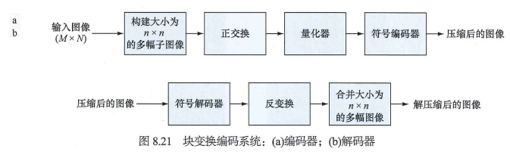
变换的选择
人们广泛构建和(或)研究了基于各种二维离散变换的块变换编码系统。某个应用应选择哪种特殊的变换，具体取决于能够容忍的重建误差大小和可用的计算资源。压缩是在量化变换系数期间而不是变换步骤期间实现的。图 8.21显示了一个典型的块变换编码系统。解码器执行(除量化功能外)的步骤与编码器执行的步骤相反。

Slide 27
子图像尺寸选择
影响变换编码误差和计算复杂性的另一个重要因素是子图像的尺寸。在大多数应用中，图像被进一步细分，以便相邻子图像之间的相关(冗余)降低到可以接受的程度。这里，n 照例为2的整数次幂，
即子图像的维数。后一个条件简化了子图像变换的计算(见4.11节讨论的基2逐次加倍方法)。 一般来说，压缩水平和计算复杂性会随子图像尺寸的增加而增大。最常用的子图像尺寸为8×8和16×16。

Slide 28
比特分配
1. 区域编码的实现
区域编码以信息论中将信息视为不确定性的概念为基础。由于最大方差的变换系数携带了大部分 图像信息，因此应在编码过程中予以保留。
2. 阈值编码的实现
区域编码通常是对所有子图像使用一个固定的模板来实现的。然而，阙值编码在为每幅不同子 图像保留变换系数位置的意义上，具有自适应性。事实上，阈值编码是实际工作中最常用的一种自适应变换编码方法，原因是其计算非常简单。

Slide 29
10
预测编码

Slide 30
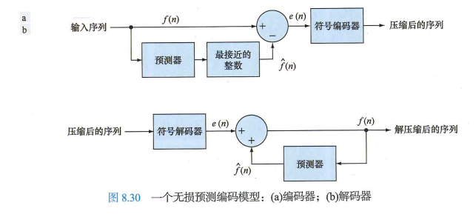
无损预测编码
图8.30显示了无损预测编码系统的基本组成。这个系统由一个编码器和一个解码器组成，编码器和解码器中都包含一个相同的预测器。将离散时间输入信号f(n)的连续样本传入编码器后，预测器根据规定数量的以往样本来生成每个样本的预期值。然后，预测器的输出被四舍五入为最接近的整数[表示为f(n)], 并使用这个整数来形成差值或预估误差。

Slide 31
运动补偿预测残差
如例8.20所示，视频序列中的连续帧通常很相似。对它们的差值进行编码可减少时间冗余并提供有效的压缩。使用预测编码处理时间冗余很少的图像时，会扩展数据。视频压缩系统采用如下两种方法来避免数据扩展问题：
1. 在预测和差分处理期间，跟踪目标运动并对其进行补偿。
2. 帧间相关(帧间的相似性)不足以体现预测编码的优点时，切换到另一种编码方法。

Slide 32

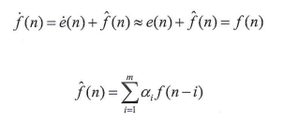
最优预测器
在许多预测编码应用中，选择预测器时，要使编码器的均方预测误差最小：
它的约束条件为
也就是说，最优准则是最小均方预测误差，假设量化误差可以忽略 [e(n)≈e(n)],并且预测被限制为前m个样本的线性组合。这些限制不是必需的，但它们大大简化了分析，同时降低了预测的计算复杂性。这种预测编码方法称为差分脉冲编码调制(DPCM)。

Slide 33
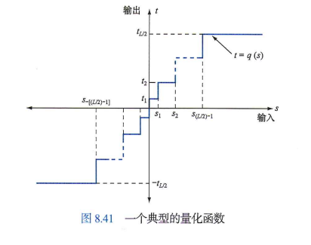
最优量化
图8.41中的台阶量化函数t=q(s) 是 s 的奇函数[即q(-s)=-q(s)], 它完全可以由图8.41第一象限中所示的s,和t 的 L/2 个值描述。这些断点定义了函数的不连续性，因此称为量化器的判决级和重建级。按照惯例，若s 位于半开区间[s₁,S] 内，则可将s 视为到t₁的映射。

Slide 34
11
小波编码

Slide 35
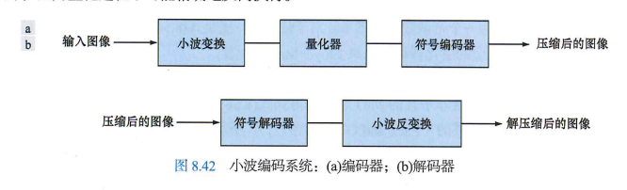
小波的选择
选择作为图8.42中正变换和反变换的基的小波，会影响小波编码系统设计和性能的各个方面。选择的小波会直接影响变换的计算复杂性，或间接系统压缩和重建误差可接受图像的能力。

Slide 36
分解级数的选择
影响小波编码计算复杂性和重建误差的另一个因素是变换分解级数。由于P尺度快速小波变换涉及P次滤波器组选代，正变换和反变换计算中的运算次数会随分解级数的增加而增加。
此外，量化逐渐增大的低尺度系数会导致更多的分解级数，进而影响重建图像中逐步增大的区域。在许多应用中， 如搜索图像数据库或渐进重建传送图像，存储或传送的图像的分辨率以及最低可用的近似的尺度，通常决定着变换级数。

Slide 37
量化器设计
影响小波编码压缩和重建误差的一个最重要的因素是系数量化。尽管广泛使用的量化器是均匀量化的，但量化效果可通过如下方式进一步改进：
(1)在零附近引入更大的量化区间，称为死区；
(2)从一个尺度到另一个尺度自适应调节量化区间的大小。
无论采用哪种方式，所选的量化区间都必须随着编码图像比特流传送给解码器。区间本身可启发式地确定，或根据正被压缩图像自动地计算。例如，我们可以将一个全局系数阈值计算为第一层细节系数的绝对值的中值，或者计算为被截断的零的个数和重建图像中保留的能量的函数。

Slide 38
JPEG-2000
JPEG-2000 扩充了流行的JPEG 标准，在连续色调静止图像的压缩和压缩数据的访问方面提供了更大的灵活性。
例如，可以提取 JPEG-2000 压缩图像中的一部分，进行转发、存储、显示和/或编辑。这个标准以刚刚讨论的小波编码技术为基础。系数量化对各个尺度和子带是自适应的，并且在比特平面(见84节 和8.8节)上对量化后的系数进行算术编码。

Slide 39
12
数字图像水印

Slide 40
水印
1. 版权识别。当所有者的权益受到侵犯时，数字水印能够提供所有者的证明信息。
2. 用户识别或采集指纹。合法用户的身份可以编码到水印中，用于识别非法复制的来源。
3. 真实性判定。如果水印被设计成对图像的任何修改都将破坏水印，那么水印可以保证图像不 被篡改。
4. 自动监视。水印可以通过系统来监视，系统可以跟踪图像被使用的时间和地点(如搜索网上 图像的一个程序)。对于版税征收和(或)确定非法用户的位置，监视非常有用。
5. 复制保护。水印可规定图像使用和复制的规则(如对DVD 播放器规定的规则)。

Slide 41
感谢观看，再见！
国外电子与通信教材系列
数字图像处理（第四版）

